Slide 1
SÉRIE ARTE/REFLEXÃO
Obras de gênios da arte e meditação sobre
mensagens reflexivas
FOTOGRAFIAS COM ALMA
TEXTO: Aristóteles
MÚSICA: CONTINUE TO BE - David Arkenstone

Slide 2
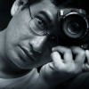
A POESIA VISUAL DE “RARINDRA PRAKARSA”
Clique! Admire a obra e medite sobre os textos!

Slide 3

Aristóteles, filósofo grego, escreveu este texto “Revolução da
Alma” no ano 360 A.C. ... e é eterno. Vamos a ele!

Slide 4

Ninguém é dono de sua felicidade, por isso: não entregue sua alegria, sua paz e sua vida nas mãos de ninguém, absolutamente ninguém!

Slide 5
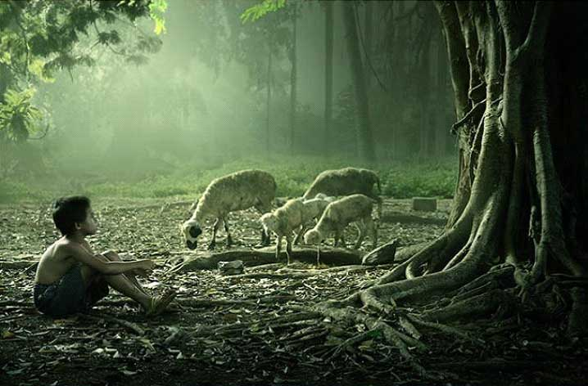
Somos livres, não pertencemos a ninguém e não podemos querer ser donos dos desejos, das vontades ou dos sonhos de quem quer que seja.

Slide 6

A razão da sua vida é você mesmo.
A sua paz interior é a sua meta de vida.

Slide 7
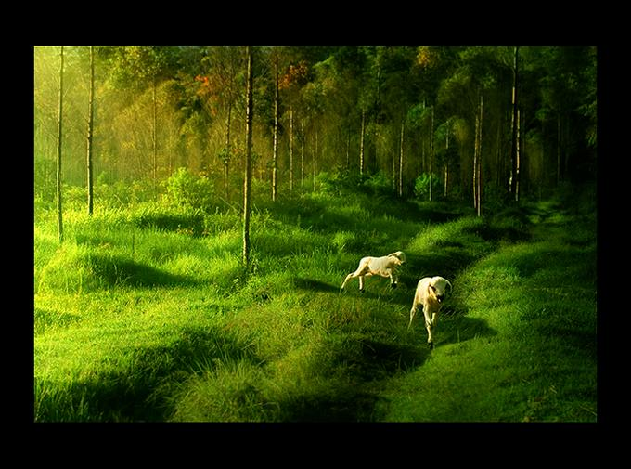
Quando sentir um vazio na alma, quando acreditar que ainda está faltando algo, mesmo tendo tudo, remeta seu pensamento para os seus desejos mais íntimos e busque a divindade que existe em você.

Slide 8

Pare de colocar sua felicidade cada dia mais distante de você. Não coloque objetivos longe demais de suas mãos, abrace os que estão ao seu alcance hoje.

Slide 9
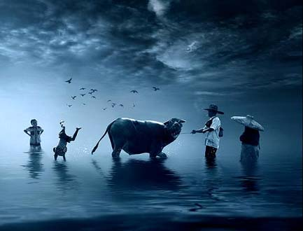
Se anda desesperado por problemas financeiros, amorosos ou de relacionamentos familiares, busque em seu interior a resposta para acalmar-se.
Você é reflexo do que pensa diariamente.

Slide 10
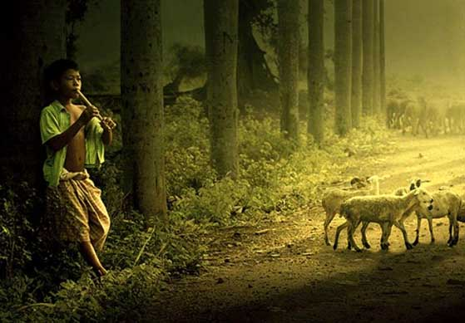
Sorrir significa aprovar, aceitar, felicitar. Então abra um
sorriso para aprovar o mundo que quer oferecer a você o melhor.

Slide 11
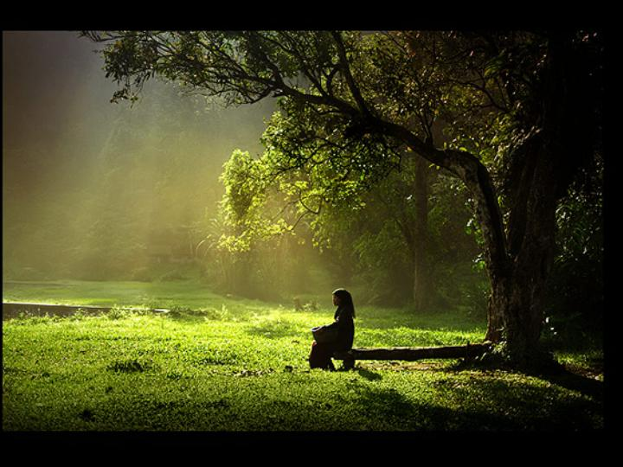
Com um sorriso no rosto as pessoas terão as melhores impressões de você, e você estará afirmando para você
mesmo, que está "pronto“ para ser feliz.

Slide 12
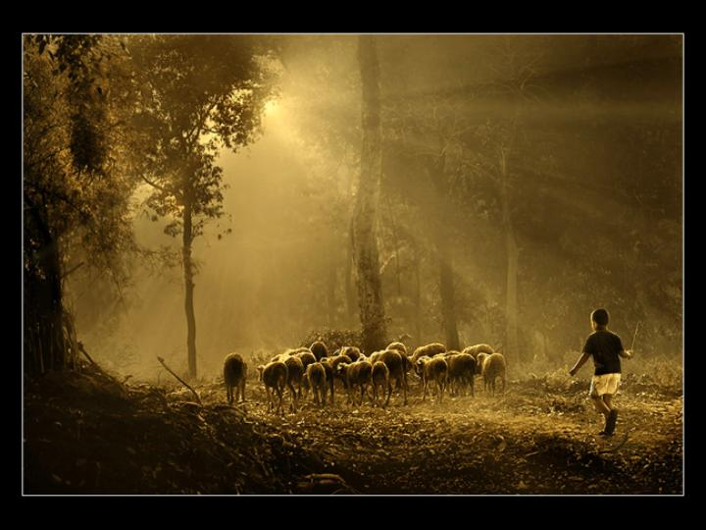
Trabalhe, trabalhe muito a seu favor. Pare de esperar a felicidade sem esforços. Pare de exigir das pessoas aquilo que nem você conquistou ainda.

Slide 13
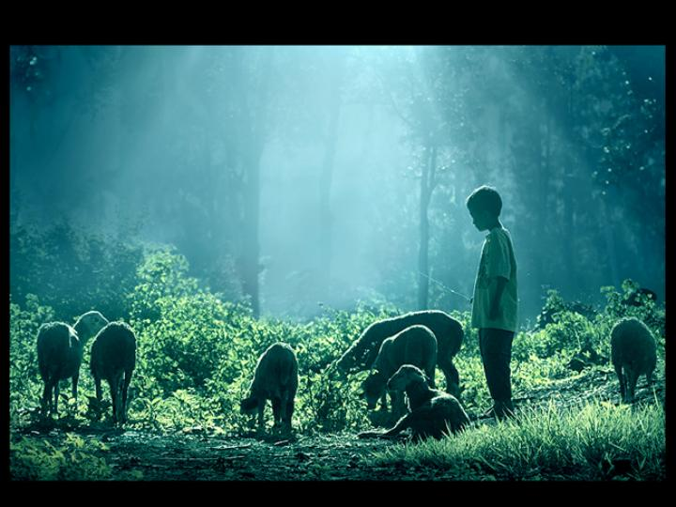
Critique menos, trabalhe mais.
E, não se esqueça nunca de agradecer.

Slide 14
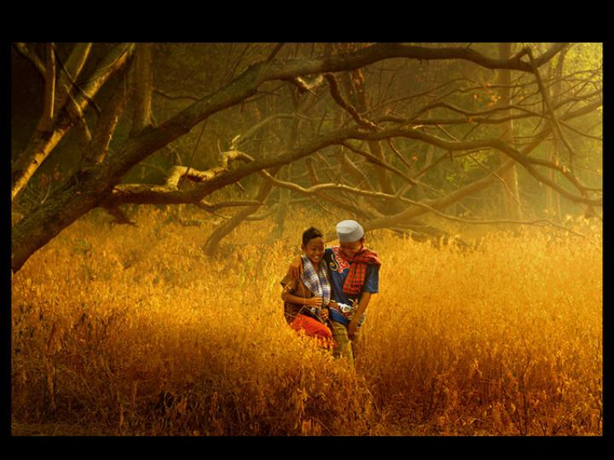
Agradeça tudo que está em sua vida neste momento,
inclusive a dor. Nossa compreensão do universo ainda é
muito pequena para julgar o que quer que seja na nossa vida.

Slide 15

A grandeza não consiste em receber honras, mas em merecê-las.

Slide 16
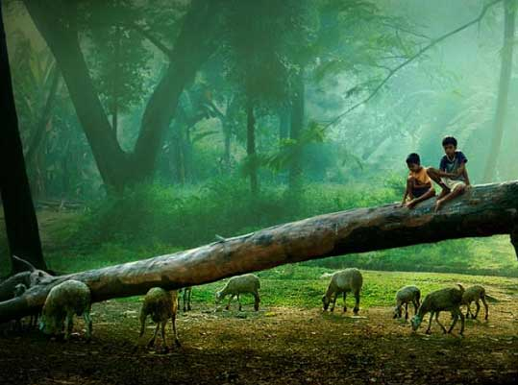
Se você anda repetindo muito: “eu preciso tanto de você” ou, “você é a razão da minha vida” - cuide-se.

Slide 17

É lícito afirmar que são prósperos os povos
cuja legislação se
deve aos filósofos.
A inteligência é a insolência educada.
Nosso caráter é o resultado de nossa conduta.
Egoísmo não é
amor, mas sim, uma desvairada paixão por nós próprios.

Slide 18
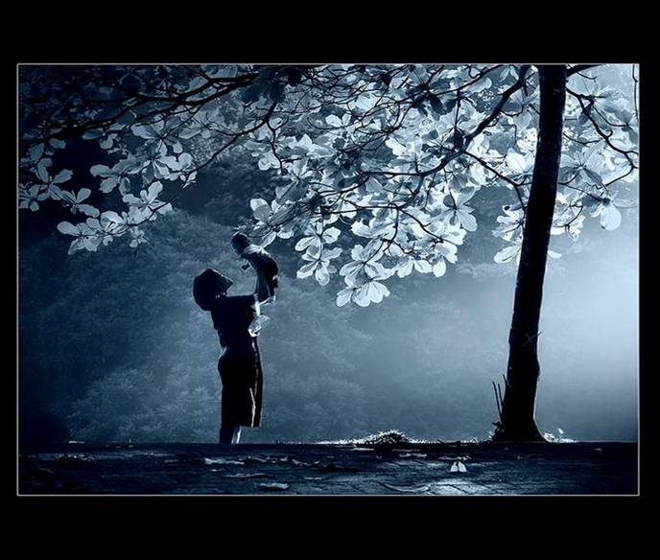
O homem sábio não busca o prazer, mas a libertação das preocupações e sofrimentos.
Ser feliz é ser auto-suficiente.. .

Slide 19
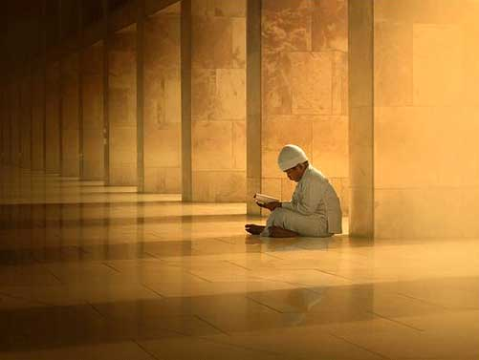
Seja senhor de sua vontade e escravo da sua consciência.

Slide 20
Pense nisso!
Seja Feliz!

